Slide 1
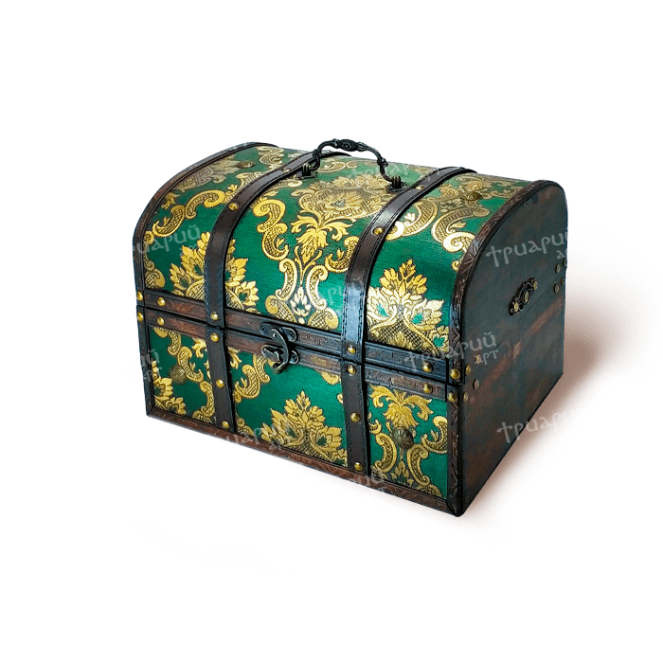
Тема: Проєкт «Скринька». 7 клас. Вибір та обгрунтування теми проєкту. Планування роботи з виконання проєкту. Моделі-аналоги.

Slide 2
Чарівна скринька
Особиста скринька для косметики, прикрас і пам'ятних дрібниць є практично в кожному будинку. Зовсім необов'язково купувати таку річ в магазині. Зробити скриньку своїми руками з картонної коробки може абсолютно будь-яка людина. Немає необхідності мати які-небудь спеціальні навички. Також не варто боятися, що доведеться використовувати складні деталі, дорогий декор.
У більшості випадків можна обійтися підручними матеріалами. Можна зробити скриньку з коробки від телефону, взуття або будь-якої іншої картонної коробки.
Досить слідувати алгоритму вподобаного майстер-класу.

Slide 3
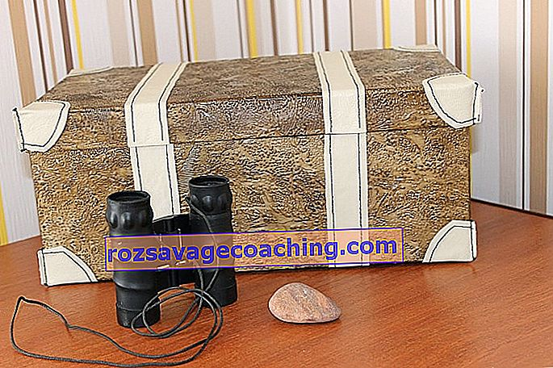

Скринька своїми руками з коробки: як зробити її з картонної взуттєвої коробки? Майстер-клас виготовлення скриньки з коробки від взуття та від телефону

Slide 4

Яку форму обрати?
Перш за все необхідно визначитися з формою майбутньої скриньки. Тут на перше місце можна поставити різні нюанси: власний смак, вигляд речей для зберігання, доступні матеріали.

Slide 5
Скринька може мати такі форми:
прямокутну - можна зробити із взуттєвої коробки;
серцеподібну - доведеться купувати спеціально, хоча, якщо ви зберегли подарункову коробку такої форми, вона підійде;
круглу - підійде коробка для цукерок або квіткова;
квадратна - стане в нагоді коробка з-під телефону.

Slide 6
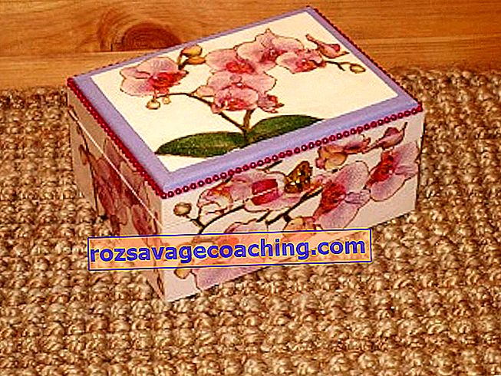
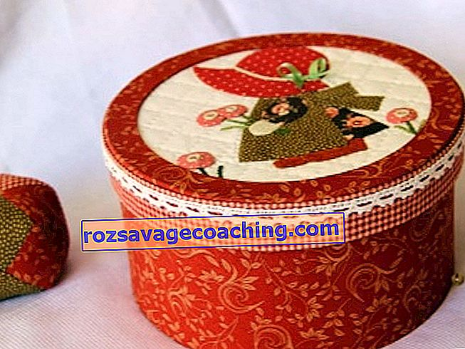
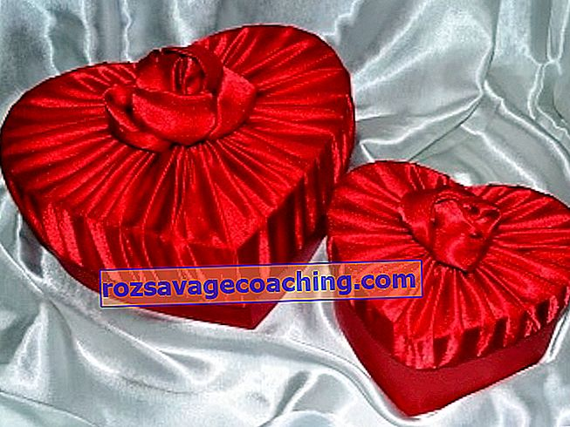
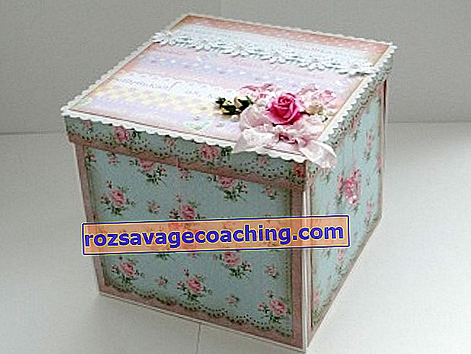

Slide 7
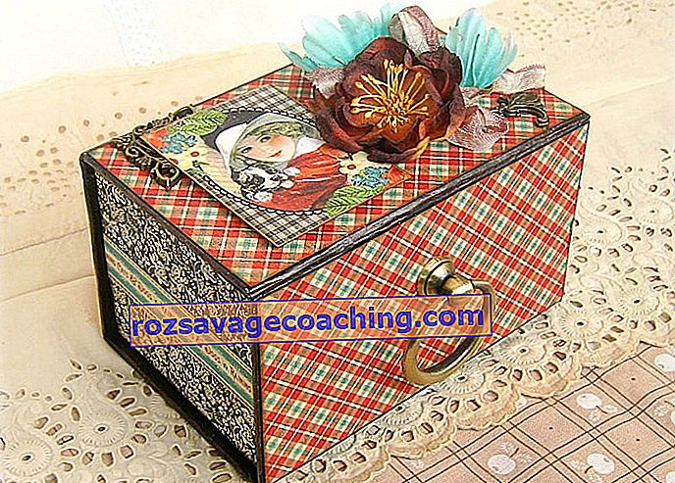
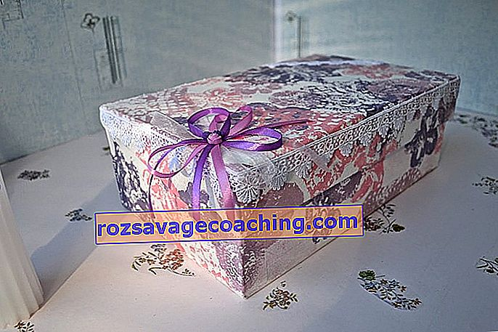
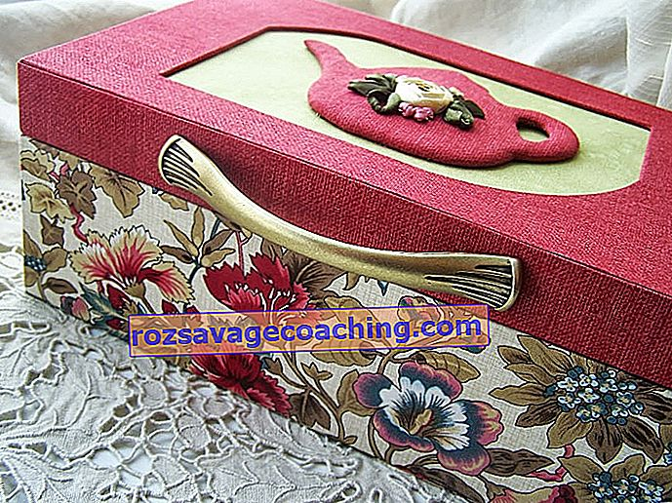
Моделі-аналоги:

Slide 8
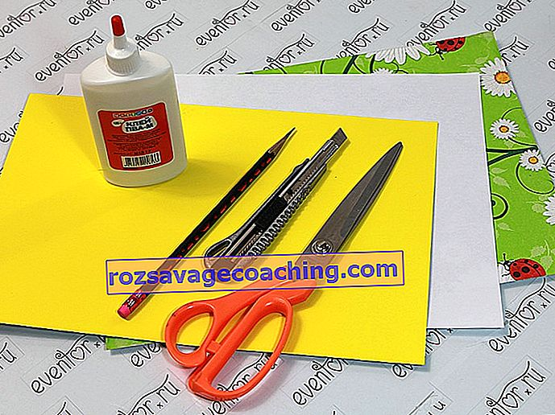
Матеріали та інструменти:
Для того щоб створити скриньку з картонної коробки, знадобляться наступні матеріали та інструменти:
картонна основа;
клеючі матеріали: скотч, різні види клею;
ножиці, ніж канцелярського типу для вирізання та різання;
тканина та декоративні елементи;
папір;
лінійка і олівці.

Slide 9
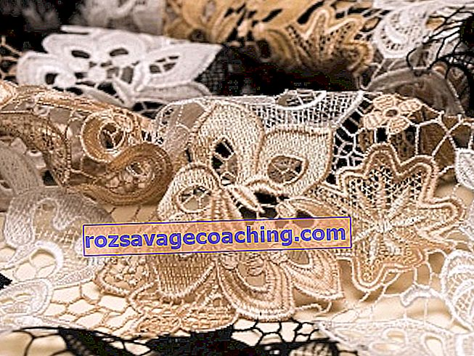
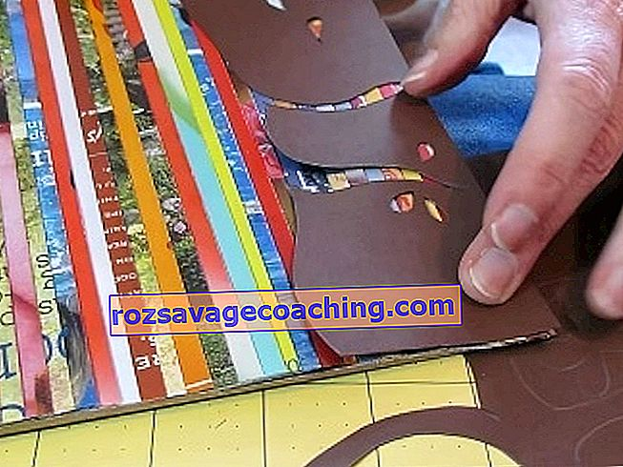
В якості декору можна використовувати:
листівки, журнальні вирізки, папір, декупажні серветки, ремені, пояси, гудзики, обрізки тканини, мереживо.
Все залежить тільки від вашої фантазії.

Slide 10
Майстер-клас в декупажній техніці
Тут ви можете проявити творчу фантазію в повній мірі.
Вам знадобляться: коробка з-під взуття, білосніжна фарба акрилового типу, пензлик для нанесення клею, губка, ножиці для вирізання, серветки з обраним малюнком, наприклад, з трояндами або іншими квітами, ПВА-клей, лак акрилового типу, елементи декору - в даному випадку шкаралупа яєць.

Slide 11
Алгоритм дій:
прокрашуємо короб-основу білою фарбою за допомогою губки;
відмиваємо шкаралупу яєць, позбавляємо від плівок, висушуємо;
промащуємо клеєм та викладаємо шкаралупи в мозаїчному варіанті;
формуємо фрагменти з декупажних серветок, які знадобляться для створення композиції;
Прибираємо білі шари серветки, крім верхнього;
змащуємо ПВА-клеєм зворотний бік;
розміщуємо елементи композиції на коробці;
змащуємо клеєм поверхню;
розміщуємо візерунки по периметру кришки;
лакуємо поверхню коробки 2-3 рази.
Врахуйте, що кожна дія має закінчуватися сушінням, в тому числі всі етапи лакування. Такий виріб прикрасить інтер'єр в стилі прованс.

Slide 12
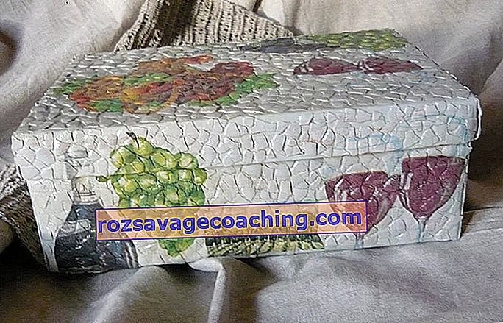

Slide 13
Скринькака з цукеркової коробки
Коробки цукерок самі по собі часто бувають привабливі і зберігаються в будинку. Якщо у вас в будинку є такі, варто спробувати перетворити їх в скриньки. Така скринька безумовно стане симпатичним елементом декору квартири. При цьому ніяких дорогих матеріалів не буде потрібно. Вам знадобляться: сам короб-основа, папір обгорткового типу на ваш смак, монохромний папір, ножиці, клей, олівці, фарба акрилова.

Slide 14
Алгоритм виконання:
обклейте папером всю поверхню основи, формуючи маленький запас біля країв;
дно, кришка з обох сторін проклеюється без запасу;
щоб кути виглядали красиво, спочатку проклейте боковини, потім розріжте папір в куточках і загніть у напрямку всередини;
всередині все повинно бути так само якісно проклеєно, як і зовні;
розріжте папір так, щоб її вистачало з запасом, використовуйте лінійку;
краще, якщо ширина паперового полотна буде більше коробки на 3 см;
всередині ж обклеювання відбувається з запасом смуг по периметру в 2 см;
з паперу монохромного типу формуються прямокутні фігури, розмір яких збігається з перекриттям внутрішності коробки зі стиком;
папір приклеюється з таким розрахунком, щоб на обгорткового полотні залишалися поля від 1 до 2 см;
дно оформляється в монохромному кольорі;
після сушіння виріб готовий.

Slide 15
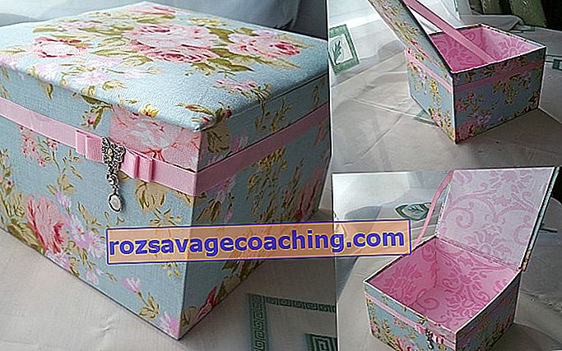

Slide 16
Комод-шкатулка із сірникових коробок
Це дуже оригінальний і ефектний варіант, для його виготовлення знадобляться:
коробки з-під сірників - 10 шт. (кількість можна варіювати за бажанням);
картон щільного типу;
клей;
декоративні елементи.

Slide 17
Алгоритм виконання:
створюється креслення;
вирізається квадрат з картону;
коробки приклеюються одна до однієї;
можна склеювати по 2 або по 5 коробок;
створений комод з'єднують з підставкою таким чином, щоб він був закритий картоном повністю;
обраним папером заклеюють сам комод і висувні ящики;
потім відбувається декорування, можна використовувати намистини і стрази, гачки, гудзики.

Slide 18
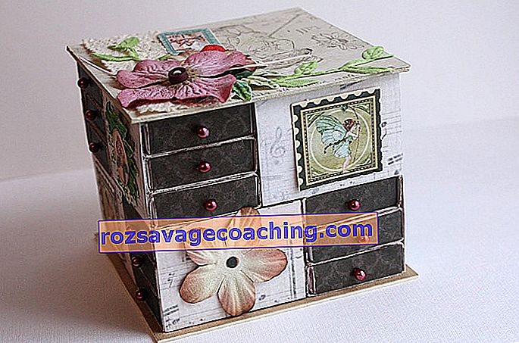

Slide 19
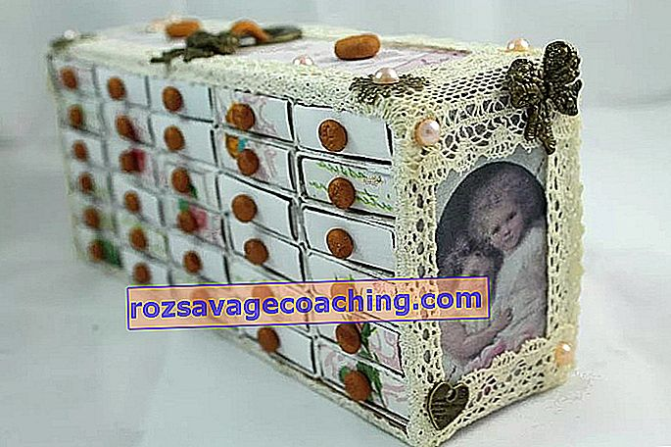

Slide 20
Скринька для прикрас
Цю витончену річ може зробити будь-яка людина, для виготовлення підійде будь-яка картонна коробка, наприклад, з-під мобільного телефону.
Це дуже легкий і недорогий варіант.
Вам знадобиться:
картонна основа;
тканина, папір - для оформлення;
ножиці, лінійка, клей;
картон щільного типу;
декоративні елементи.

Slide 21
Алгоритм дій:
перш за все оберіть матеріал (папір або тканину) для обклеювання ними коробки за допомогою клею;
можна комбінувати обидва матеріали, наприклад, тканину зсередини, папір зовні і навпаки;
формуються три смуги з картону, довжина їх виміряється так, щоб 2 смуги були довші основи на 1 см, а одна ще й на 2 см ширше - з них роблять секції;
смуги вклеюють всередину на однаковій відстані одна від одної;
на смузі, що розділяє ширину, формуються надрізи, в які вставляються смуги для поділу;
після цього секції оформляються тканиною або папером;
із зовнішнього боку короб обклеюють матеріалом і декорують за своїм бажанням.

Slide 22
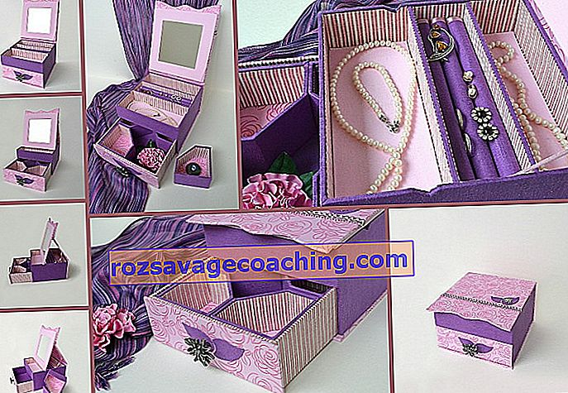

Slide 23
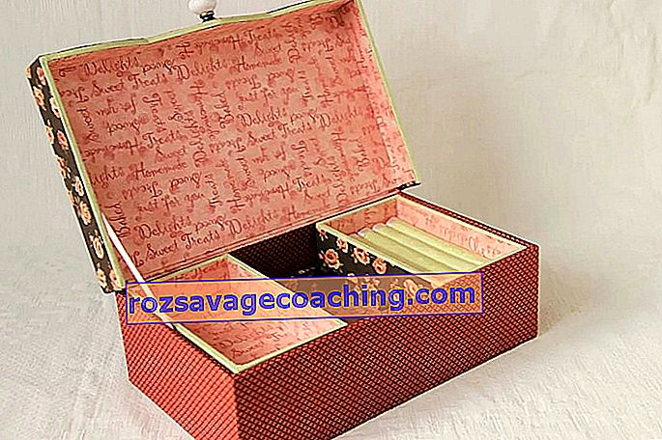

Slide 24
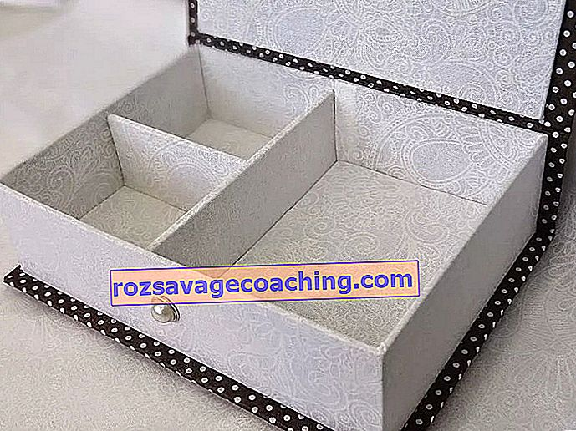

Slide 25
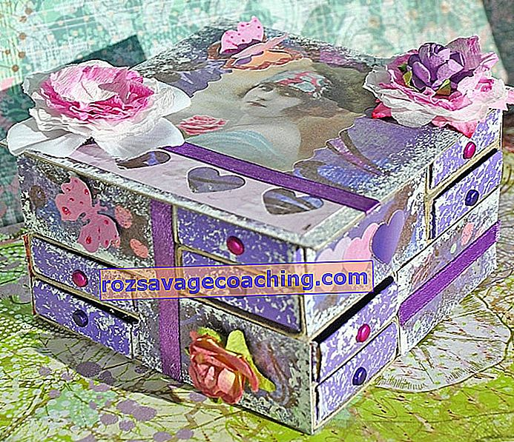
Комод з сірникових коробок - оригінальний і красивий елемент інтер'єру.

Slide 26
Домашнє завдання
Дібрати матеріал про скриньку (шкатулку), її виникнення.
Розробити ескізний малюнок власного виробу.
Зворотній зв’язок:
освітня платформа Human або ел. пошта valentinakapusta55@gmail.com

Slide 27
Використані джерела
https://vseosvita.ua/library/proekt-skrinka-7-klas-vibir-ta-obgruntuvanna-temi-proektu-planuvanna-roboti-z-vikonanna-proektu-modeli-analogi-535405.html

